Slide 1
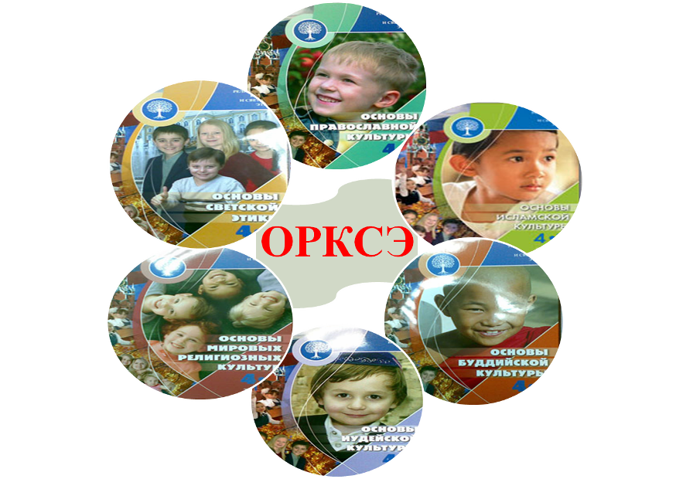

Slide 2

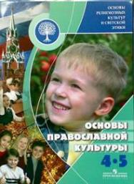
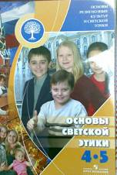
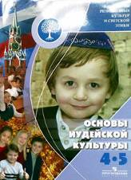
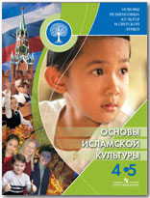
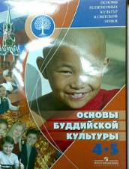
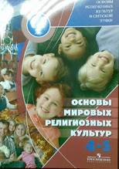
  Курс «Основы религиозных культур и светской этики» включает в себя
  6 модулей:
  1. Основы православной культуры;
  2. Основы мировых религиозных культур;
  3. Основы светской этики;
  4. Основы исламской культуры;
  5. Основы буддийской культуры;
  6. Основы иудейской культуры.

Slide 3
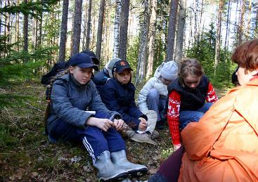
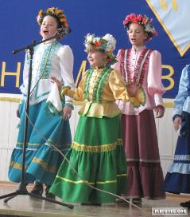
отечество
Содержание ОРКСЭ базируется на трёх понятиях:
Любовь к России,
своему народу,
к своей малой родине,
служение Отечеству.

Slide 4
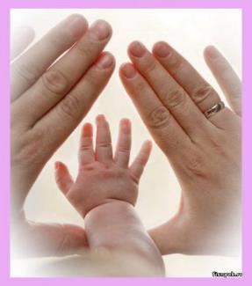
Семья
Содержание ОРКСЭ базируется на трёх понятиях:
Любовь и верность, здоровье, достаток,
уважение к родителям, забота о старших
и младших, забота о продолжении рода.

Slide 5
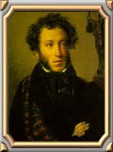
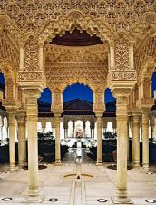
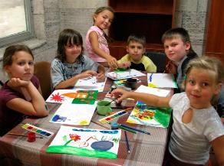
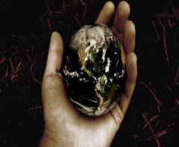
Культурная традиция
Содержание ОРКСЭ базируется на трёх понятиях:
Красота, гармония, духовный мир человека, нравственный выбор, смысл жизни, эстетическое, этическое развитие.
Уважение к труду, творчество и созидание, целеустремленность и настойчивость.
Эволюция, родная земля, заповедная природа, планета Земля, экологическое сознание.

Slide 6
Место учебного курса ОРКСЭ в учебном плане
учебный курс ОРКСЭ дополняет обществоведческие аспекты предмета «Окружающий мир» в 4 классе начальной школы.
предваряет начинающееся в 5 классе изучение гуманитарных предметов: истории, литературы, ОДНКР

Slide 7
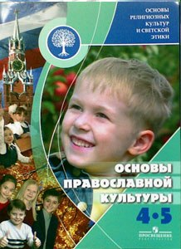
Основы православной культуры
Библия (Священное Писание).
Во что верят православные христиане?
Спаситель. Жертвенная любовь.
Победа над смертью.
Крещение , миропомазание, причастие, покаяние.
Иконы, фрески, церковное пение.

Slide 8

«Основы исламской культуры»
Пророк Мухаммед – образец человека и учитель нравственности.
Священные книги ислама – Коран, Сунна как источники нравственности.
Обязанности мусульман.
Как устроена мечеть.
Кааба. Минарет.

Slide 9

«Основы буддийской культуры»
Будда и его учение.
Буддийский священный канон.
Буддийская картина мира.
Добро и зло.
Ненасилие и доброта.
Буддийские святые.
Трипитака (Типитака). Джаммапада.

Slide 10
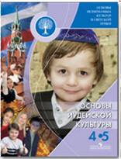
«Основы иудейской культуры»
Тора – главная книга иудаизма. Сущность Торы.
Письменная и Устная Тора.
Патриархи еврейского народа.
Пророки и праведники в иудейской культуре.
Назначение синагоги.
Суббота (Шабат) в иудейской традиции.
Молитвы.

Slide 11

«Основы мировых религиозных культур»
Культура и религия.
Древнейшие верования.
Религии мира и их основатели.
Священные книги: Веды, Авеста, Трипитака, Библия, Тора, Коран.
Хранители предания в религиях мира.
Понятие греха, раскаяние

Slide 12

«Основы светской этики»
Культура и мораль. Этика и ее значение в жизни человека.
Семейные ценности.
Порядочность. Интеллигентность.
Добро и зло.
Долг и совесть.
Смысл жизни и счастье.
Этикет.

Slide 13
Выбор модуля ОРКСЭ -
право родителей
(законных представителей) обучающихся»
Выбор подтверждается заявлением родителя (законного представителя).

Slide 14
Обязателен ли данный учебный предмет для изучения в четвёртом классе?
Курс «ОРКСЭ» является обязательным учебным предметом в четвертом классе, его изучение вводится во всех общеобразовательных учреждениях Российской Федерации с 1 сентября 2012 года, 1 час в неделю.

Slide 15
Спасибо за внимание!

